Slide 1

TRƯỜNG TIỂU HỌC ÁI MỘ A
Giáo án điện tử
Môn: Lịch sử – Lớp 4
Tuần: 26 Tiết: 26
Bài: Cuộc khẩn hoang ở
Đàng Trong
Giáo viên: Nguyễn Thanh Hà

Slide 2


Ôn bài cũ

Slide 3

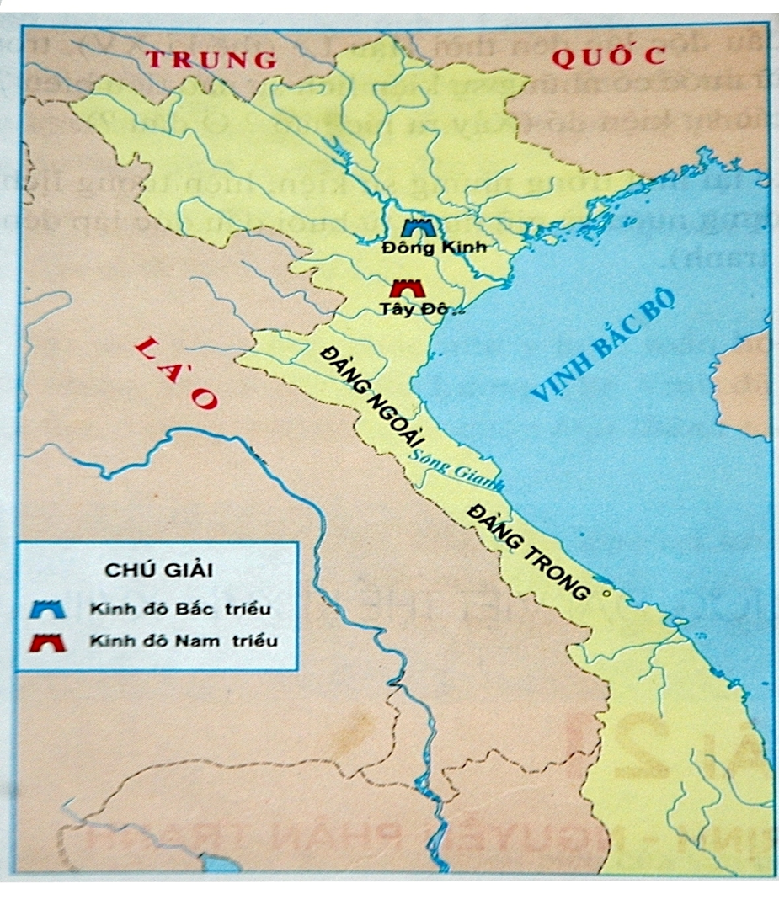







Trò chơi: Món quà bí mật
Do đâu mà đầu thế kỉ XVI, nước ta lâm vào thời kì bị chia cắt?
Cuộc xung đột giữa các tập đoàn phong kiến đã gây ra những hậu quả gì?
Hãy chỉ trên lược đồ vị trí và giới tuyến phân chia Đàng Trong và Đàng Ngoài.

Slide 4
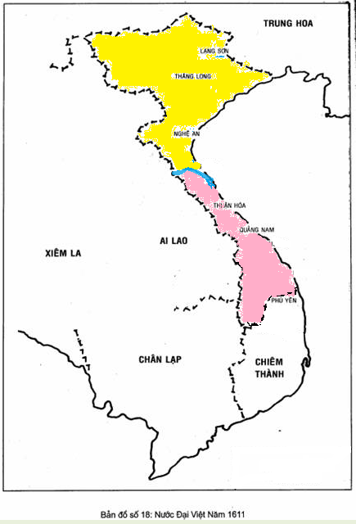
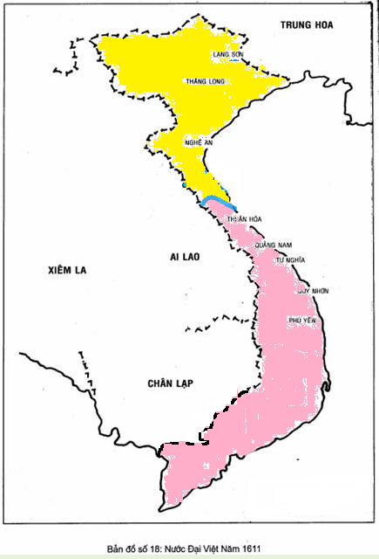
SÔNG GIANH
(QUẢNG BÌNH)
SÔNG GIANH
(QUẢNG BÌNH)
NƯỚC ĐẠI VIỆT CUỐI THẾ KỈ XVI
NƯỚC ĐẠI VIỆT CUỐI THẾ KỈ XVIII

Slide 5

Lịch sử
Cuộc khẩn hoang ở Đàng Trong

Slide 6
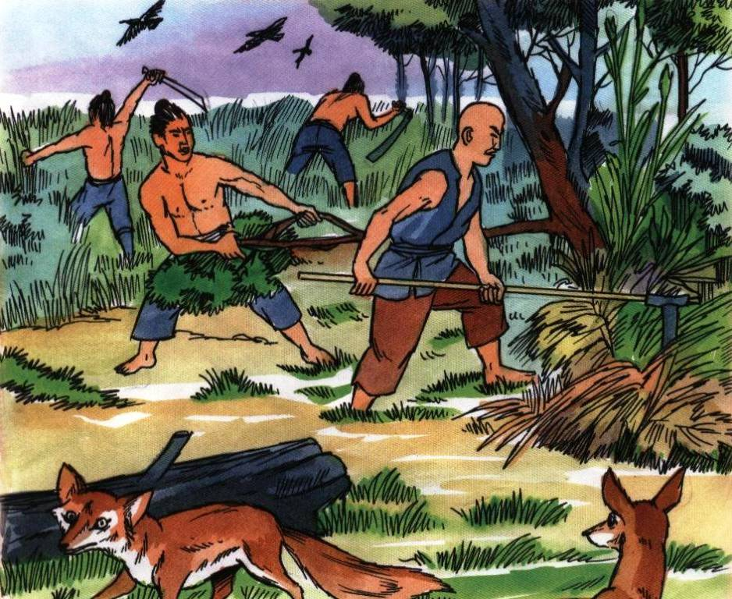
Khẩn hoang:
Khai vỡ đất hoang

Slide 7

I. Tình hình Đàng Trong trước thế kỉ thứ XVI
S/55
Đất hoang còn nhiều.
Xóm làng và dân cư thưa thớt.
Những người nông dân nghèo khổ ở phía bắc đã di cư vào đây khai phá, làm ăn.

Slide 8
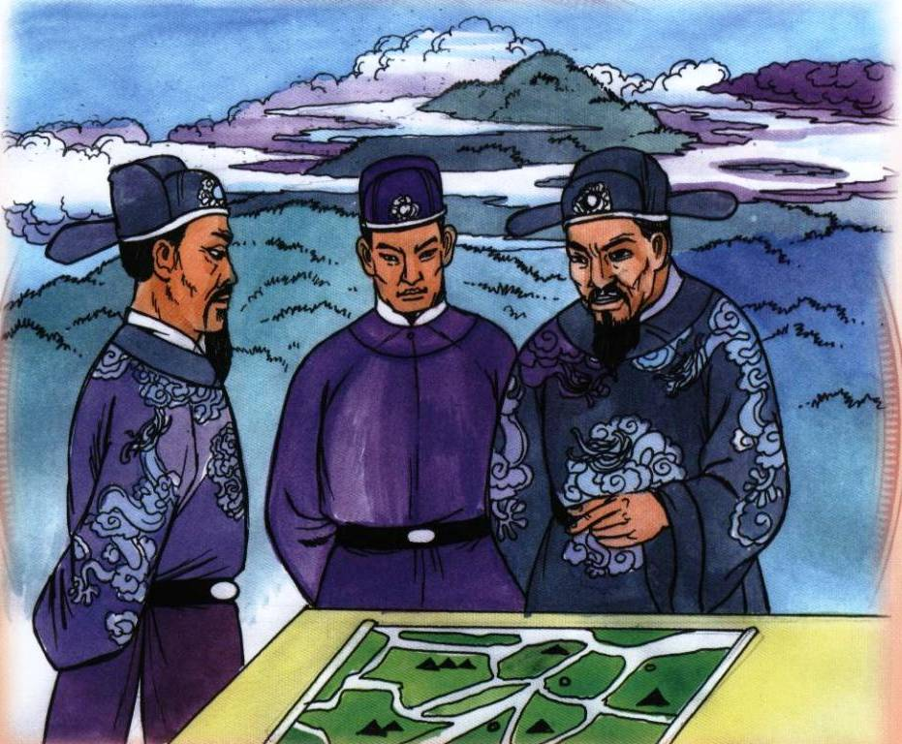
Cuối thế kỉ XVI, các chúa Nguyễn rất quan tâm tới việc khai khẩn đất hoang, mở rộng diện tích sản xuất.

Slide 9
II. Các chúa Nguyễn tổ chức khai hoang
Đọc thầm thông tin SGK trang 56, từ “ Cuối thế kỉ XVI… ngày càng trù phú” . Trả lời những câu hỏi sau:
Nhóm 1,3,5 | Nhóm 2,4,6
1. Lực lượng chủ yếu trong cuộc khẩn hoang ở Đàng Trong là ai? 2. Chính quyền Chúa Nguyễn đã có biện pháp gì giúp dân khẩn hoang? | 3. Đoàn người khẩn hoang đã đi đến những đâu? 4. Người đi khẩn hoang đã làm gì ở những nơi họ đến?

Slide 10
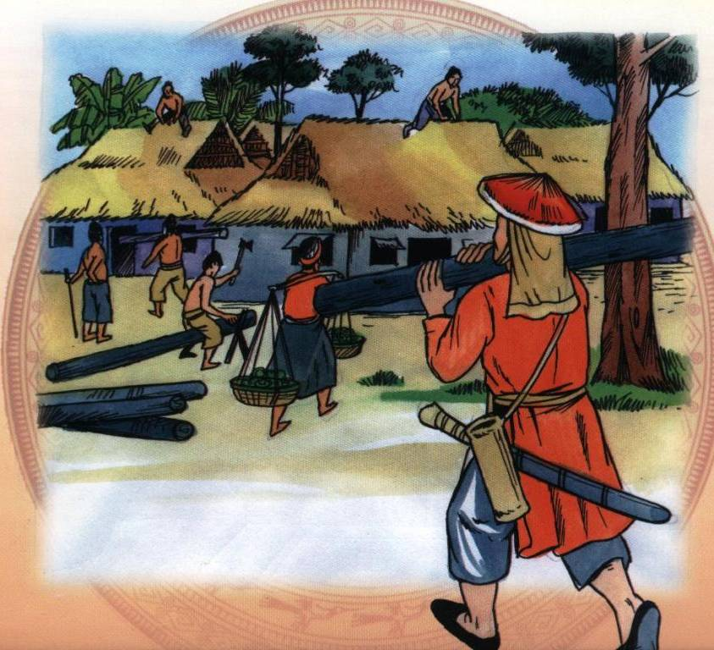
Nông dân, quân lính được phép đem cả gia đình vào Nam khẩn hoang lập làng, lập ấp.

Slide 11
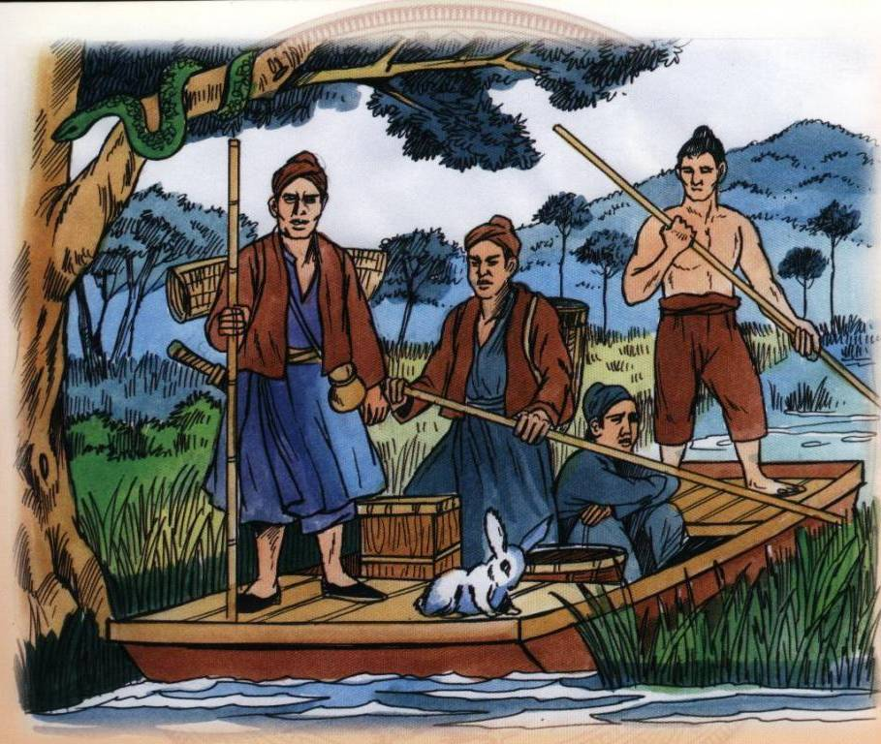
Những người khẩn hoang được cấp lương thực trong nửa năm cùng một số nông cụ, rồi chia thành từng đoàn, đi khai phá đất hoang.

Slide 12

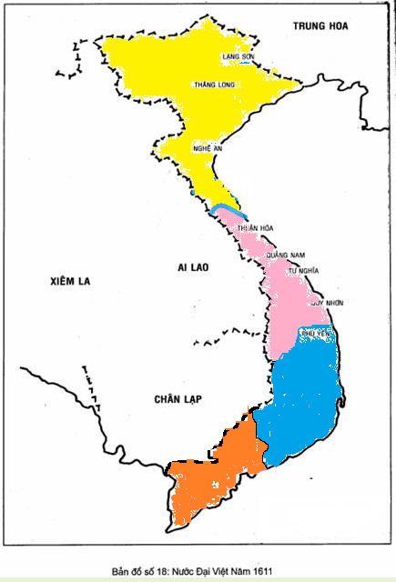
Sông Gianh
QUẢNG NAM
➔Họ đi đến Phú Yên, Khánh Hòa, Nam Trung Bộ,
Tây Nguyên và
đồng bằng sông
Cửu Long.
PHÚ
YÊN
TÂY
NGUYÊN
KHÁNH
HÒA
NAM TRUNG
BỘ
ĐỒNG BẰNG SÔNG CỬU LONG

Slide 13
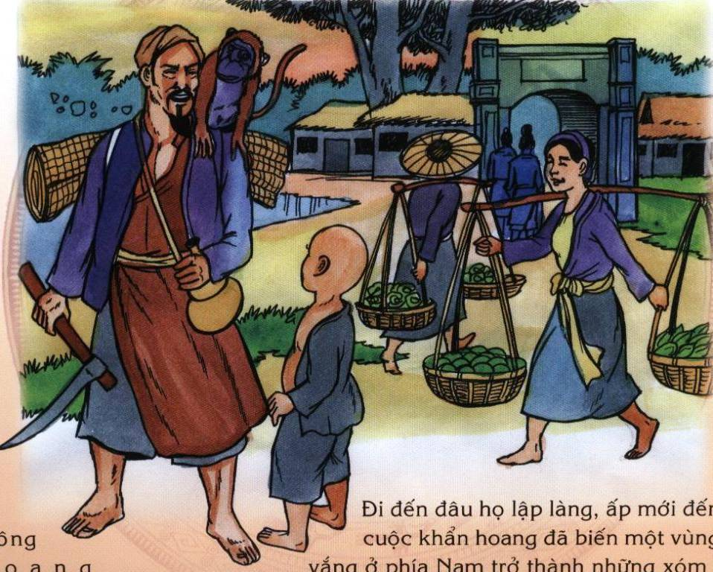
Đi đến đâu họ lập làng, lập ấp đến đó. Họ vỡ đất để trồng trọt, chăn nuôi, buôn bán, ... tạo nên những xóm làng đông đúc, trù phú.

Slide 14
Dựa vào lược đồ và nội dung vừa hoàn thành, em hãy mô tả cuộc hành trình của đoàn người khẩn hoang vào phía Nam.
PHÚ YÊN
TÂY NGUYÊN
KHÁNH HÒA
NAM TRUNG BỘ
ĐỒNG BẰNG SÔNG CỬU LONG

Slide 15
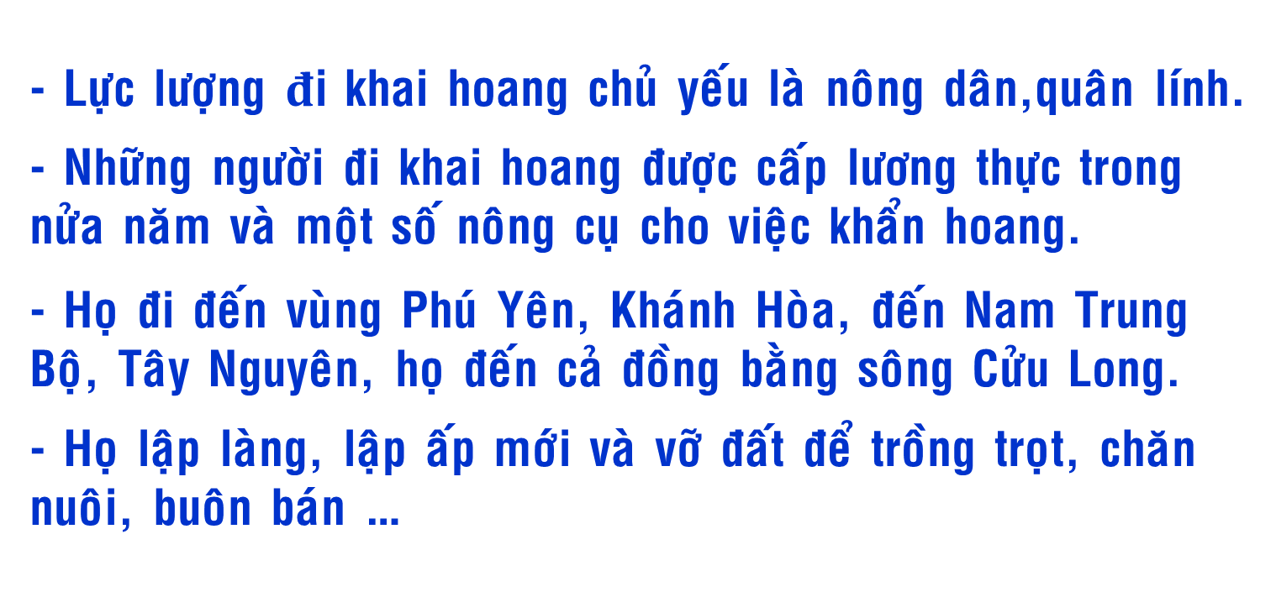
II. Các chúa Nguyễn tổ chức khai hoang

Slide 16
III. Kết quả của cuộc khai hoang
Tiêu chí so sánh | Tình hình Đàng Trong
 | Trước khi khẩn hoang | Sau khi khẩn hoang
Diện tích đất.
Tình trạng đất.
Làng xóm, dân cư.

Slide 17
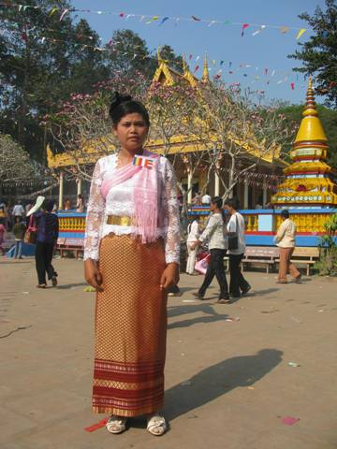
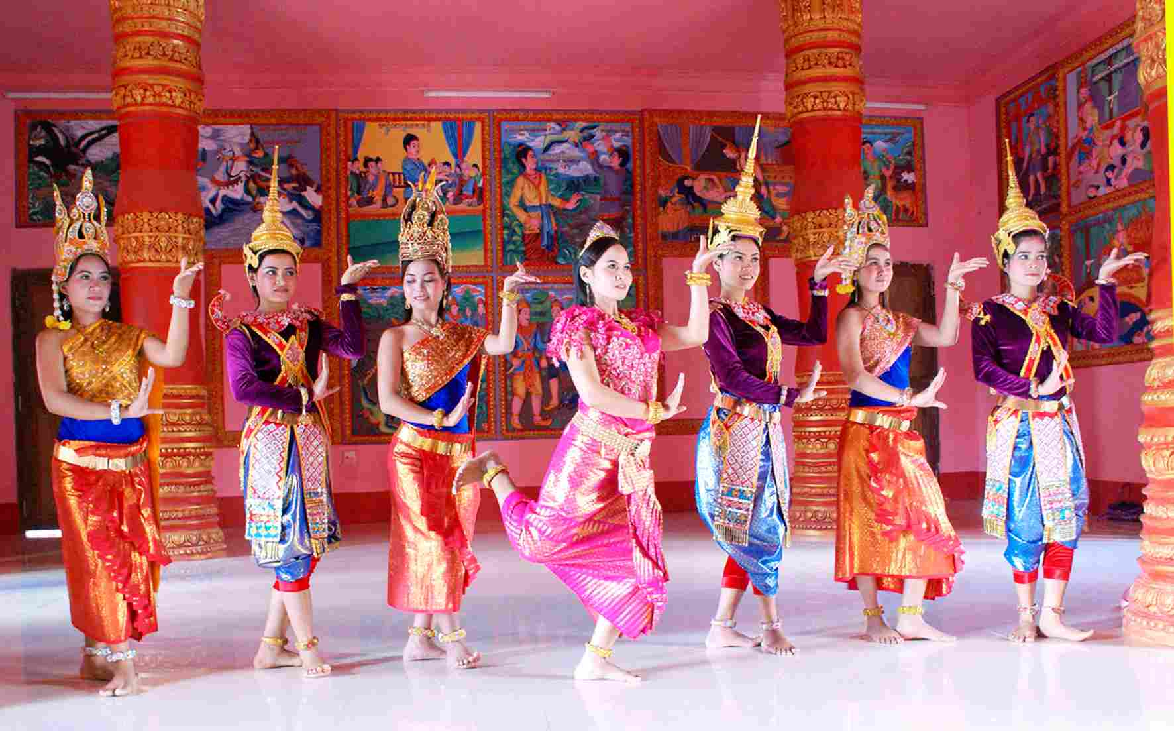
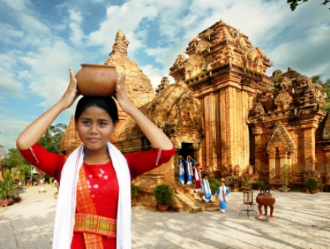
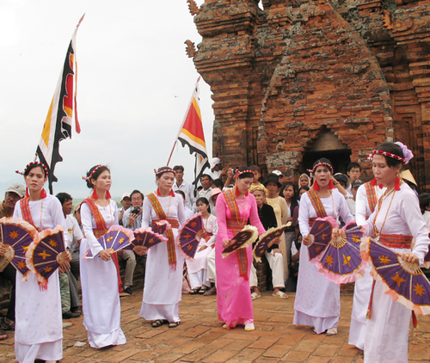
Người Khơ-me
Người Chăm

Slide 18
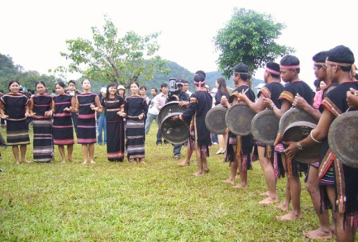
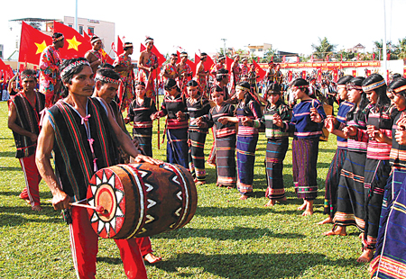
Người Ê - đê
Người Gia-rai

Slide 19

Người Kinh

Slide 20
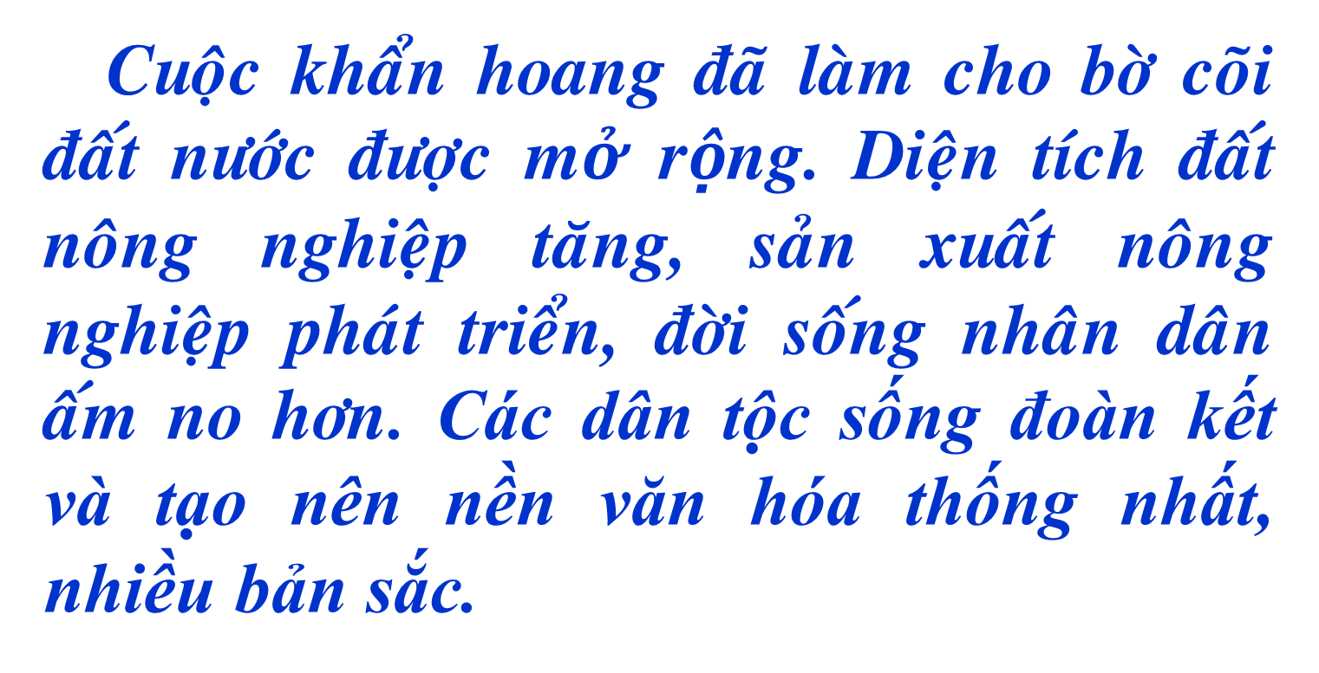
III. Kết quả của cuộc khai hoang

Slide 21
GHI NHỚ
Từ cuối thế kỉ XVI, công cuộc khẩn hoang ở Đàng Trong được xúc tiến mạnh mẽ.
Ruộng đất được khai phá, xóm làng được hình thành và phát triển. Tình đoàn kết giữa các dân tộc ngày càng bền chặt.

Slide 22





Củng cố

Slide 23
